Slide 1

第二章
网络模型

Slide 2
2.1 任务分层
在日常生活中，我们使用分层的概念。例如，两个好朋友通过发送邮件来进行通信，如果没有邮局所提供的服务，那么两个人的通信过程会非常的复杂。
本节所讨论的内容：
发送方，接收方和载体
层次结构

Slide 3
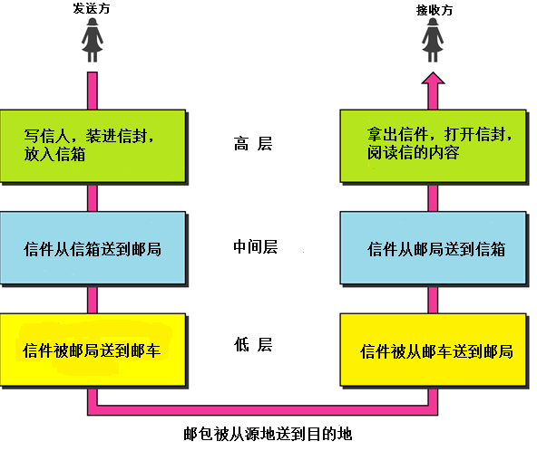
图 2.1 发送信件所包含的任务
2.3

Slide 4

Note
服务：每一层都使用其直接下层提供的功能
分层模型：开放系统互联OSI、TCP/IP模型

Slide 5
2-2 OSI 模型
国际标准化组织（ISO）成立于1947年, 它是一个致力于在全世界范围内建立统一国际化标准的多国组织。一个包含网络通信的 ISO标准是开放系统互联（Open System Interconnection , OSI）的模型 . 它的第一次创立是在上世纪70年代
本节所讨论的内容
分层结构 对等进程
封装

Slide 6
注：
ISO 是组织 . OSI 是模型.
OSI不是一个协议，而是一个模型，其提供了一个用来进行网络系统设计的层次化框架。

Slide 7
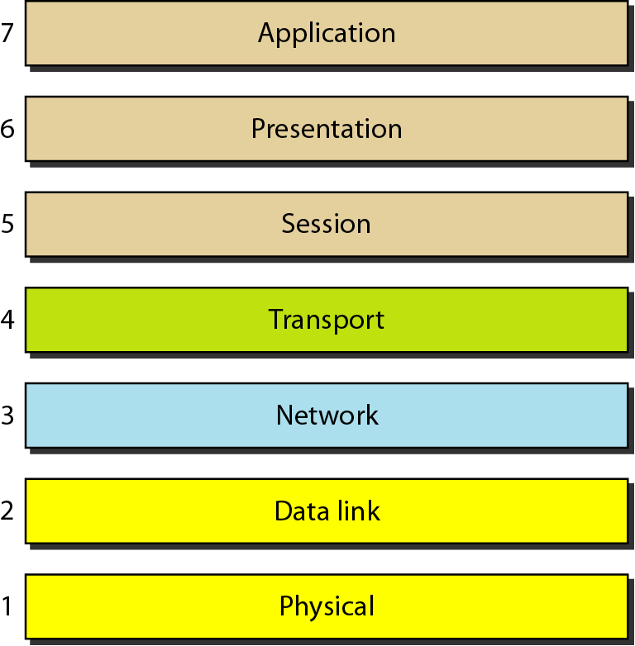
图 2.2 OSI 七层模型

Slide 8
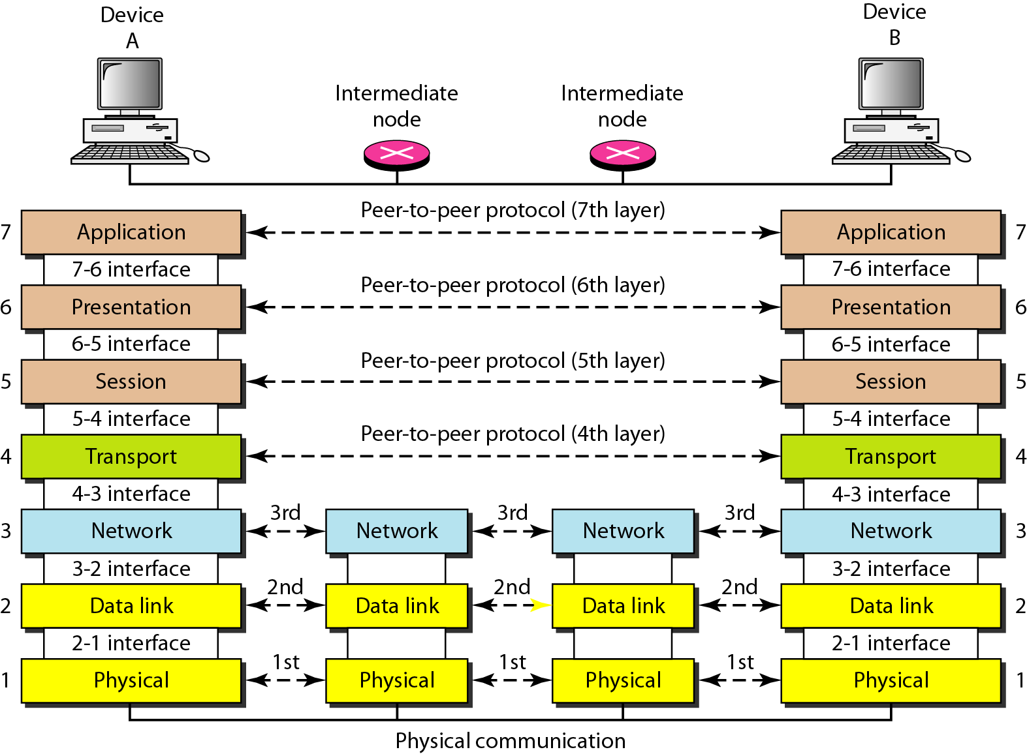
图 2.3 OSI 模型层次间的相互作用

Slide 9
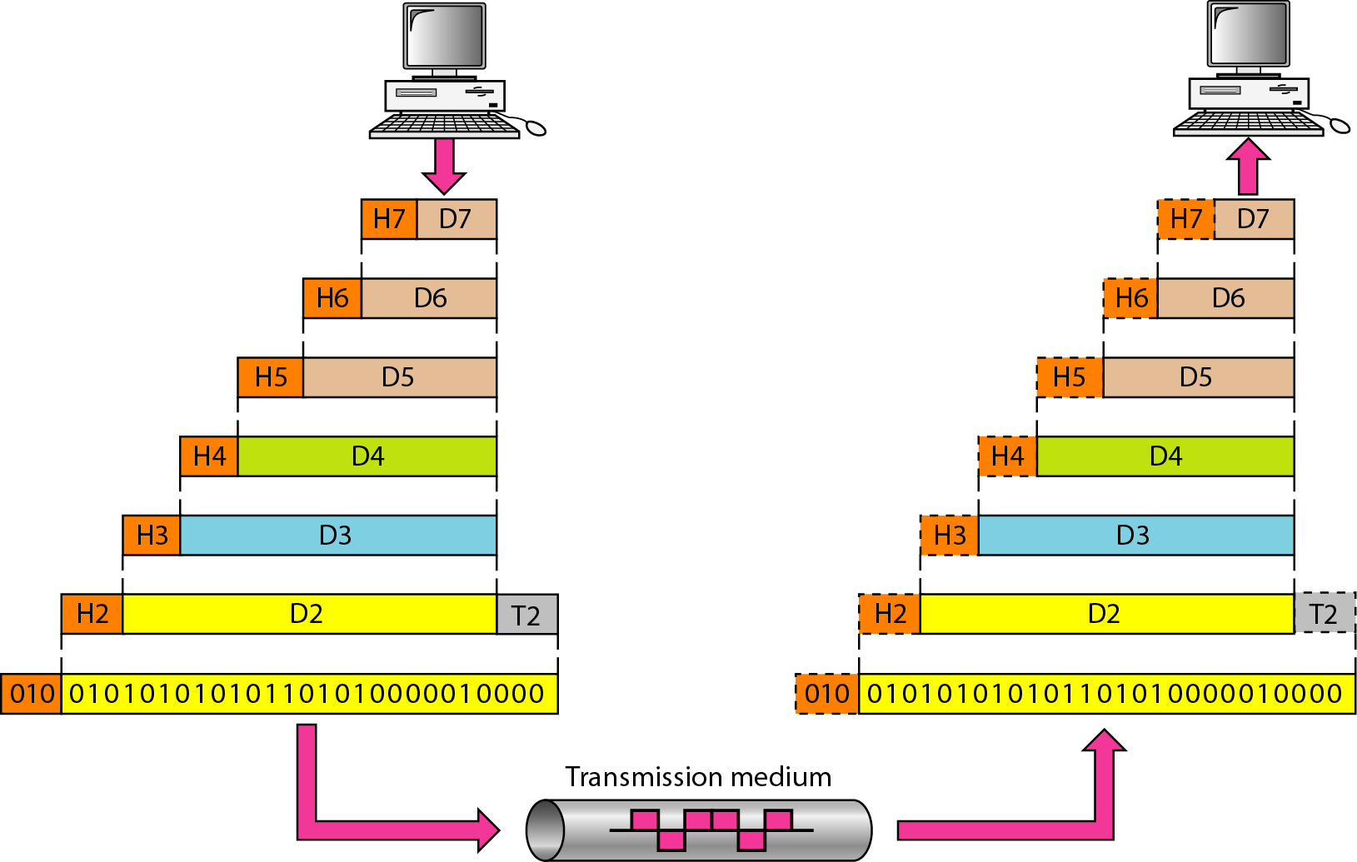
Figure 2.4 使用 OSI 模型传输过程

Slide 10
2-3 OSI 模型的各个层
在本节我们简要介绍OSI模型的各层的功能.
本节所讨论的内容
物理层 数据链路层
网络层
传输层
会话层
表示层
应用层

Slide 11
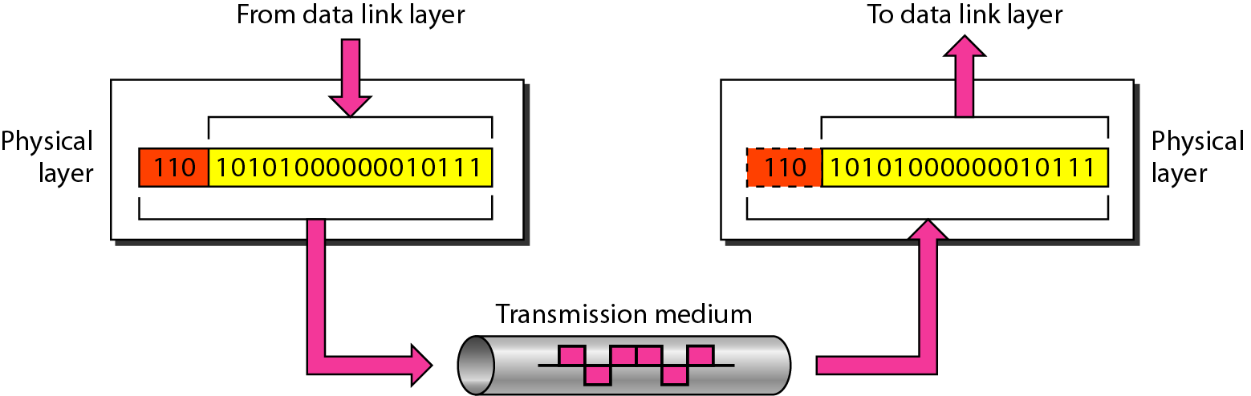
图 2.5 物理层

Slide 12
注
物理层负责位从一跳（节点）
到另一跳（节点）的传递

Slide 13
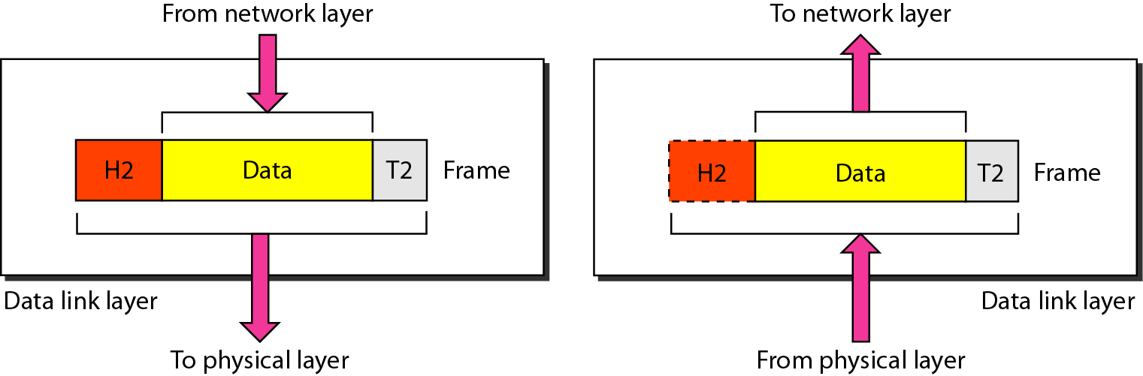
图 2.6 数据链路层

Slide 14
注
数据链路层将物理层─对数据不做任何改动的传输通道变成可靠的链路。

Slide 15
注
数据链路层负责帧从一跳（节点）
到下一跳（节点）传递。

Slide 16
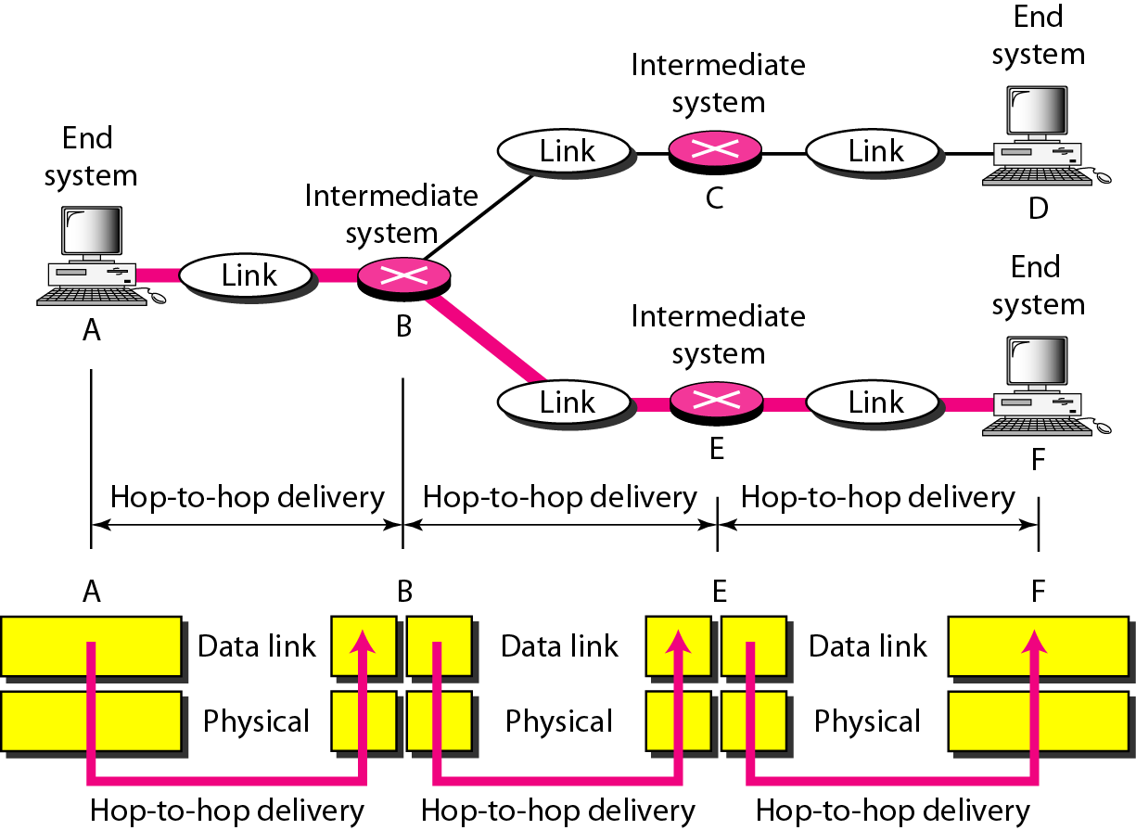
图 2.7 跳到跳的传递

Slide 17
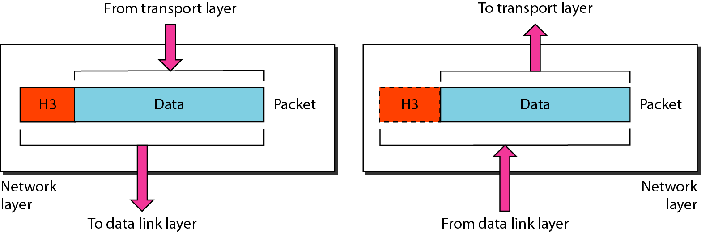
图 2.8 网络层

Slide 18
注
网络层负责将各个分组
从源地址传递到目的地址，可能会通过多个网络（链路）

Slide 19
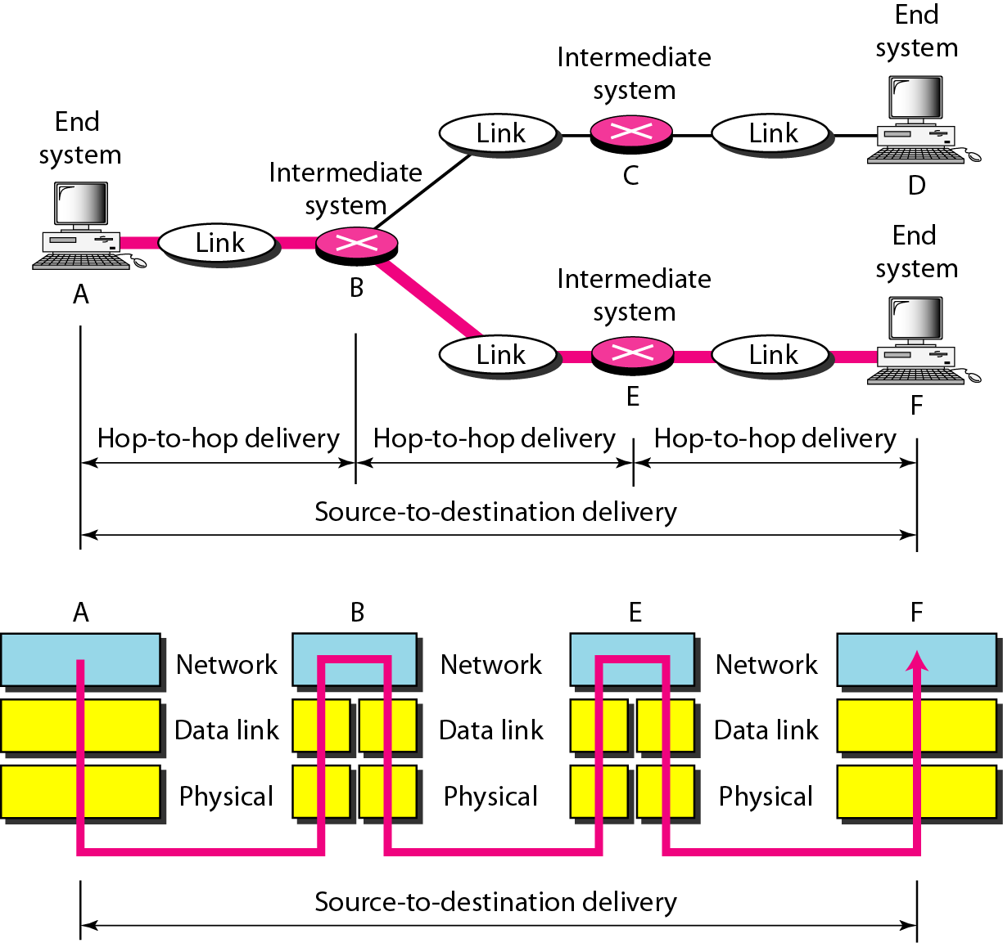
图 2.9 源到目的传递

Slide 20
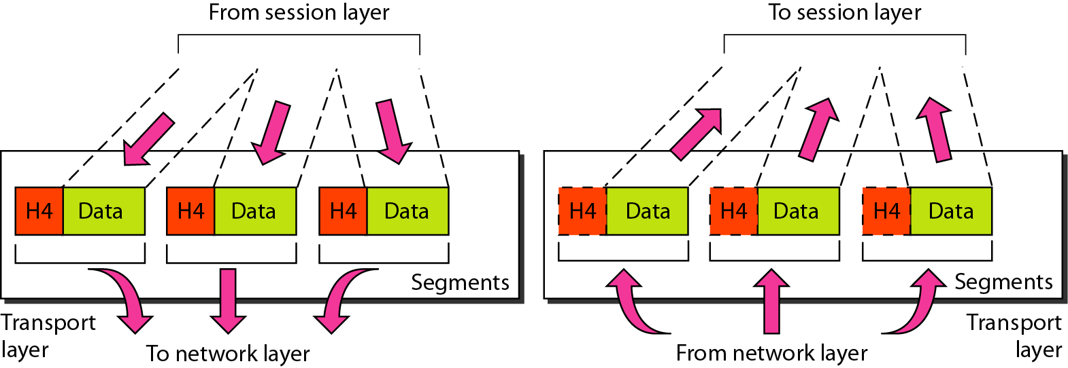
图 2.10 传输层

Slide 21
注
传输层负责一个报文
从一个进程到另一个进程的传递。

Slide 22
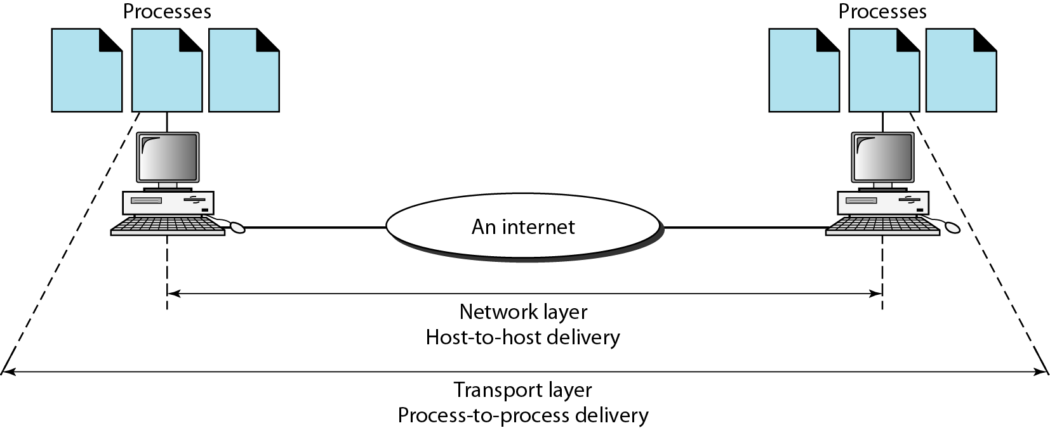
图 2.11 一个报文在进程间的可靠传递

Slide 23
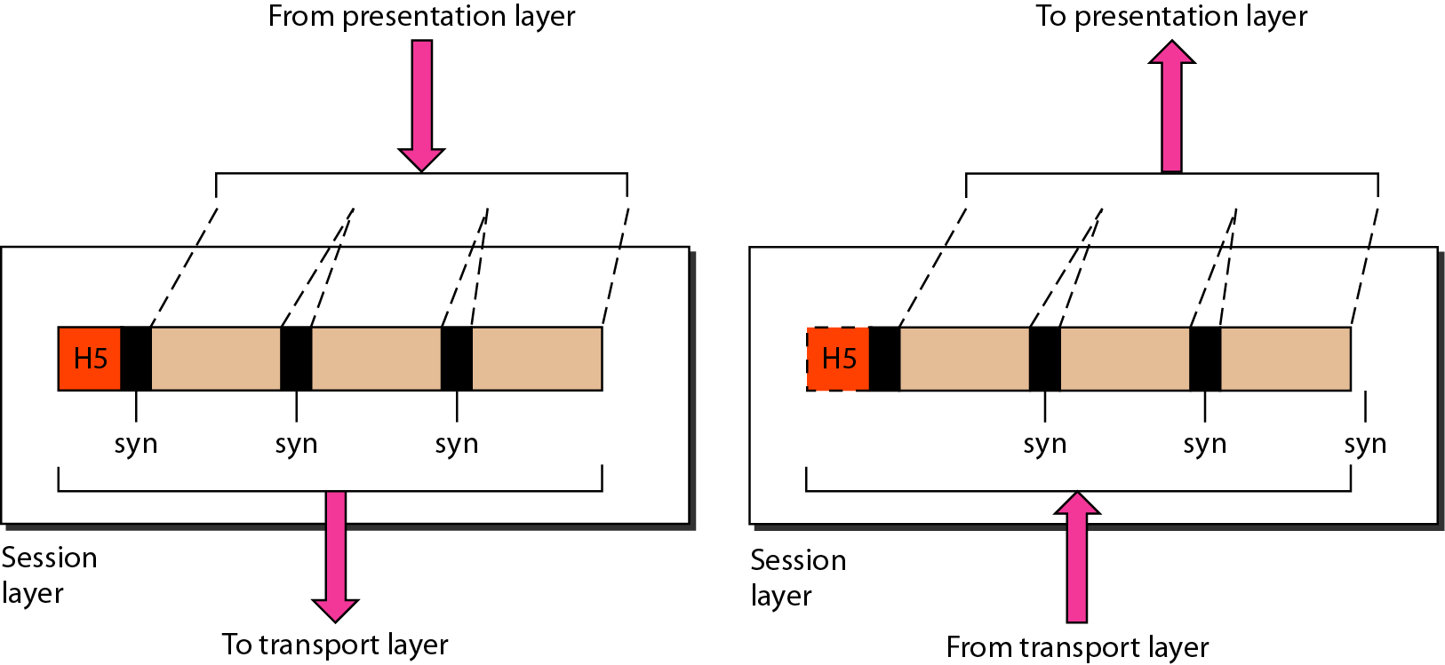
图 2.12 会话层

Slide 24
注
会话层负责对话控制和同步

Slide 25
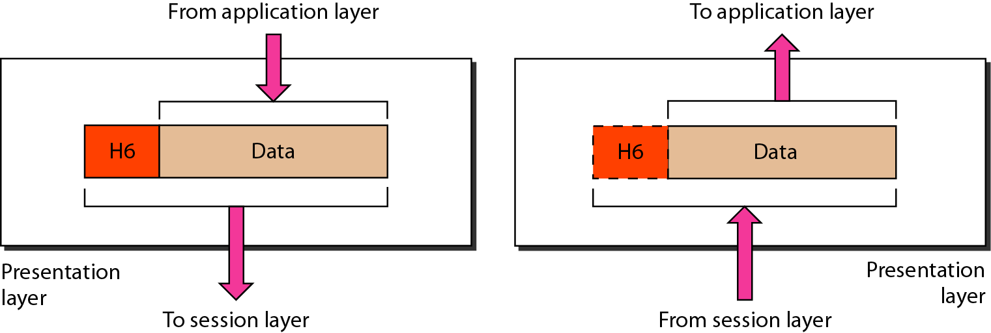
图 2.13 表示层

Slide 26
注
表示层负责翻译、加密和压缩数据

Slide 27
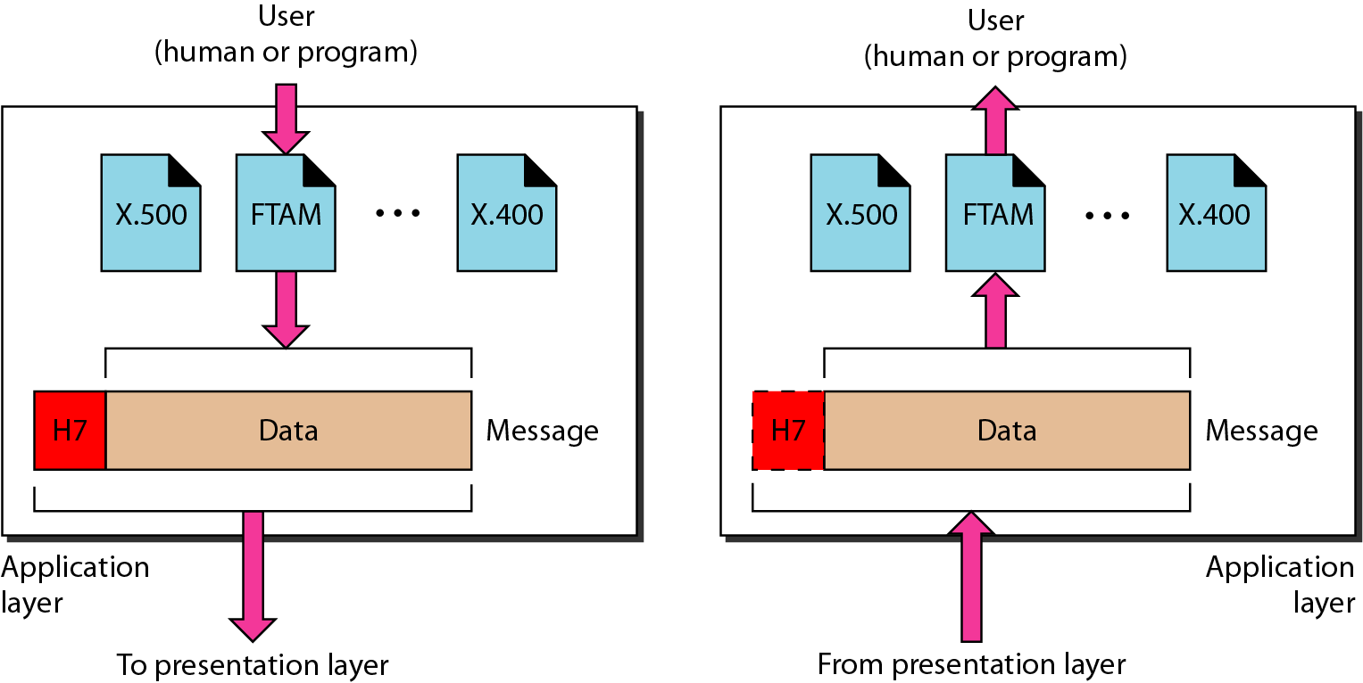
图 2.14 应用层

Slide 28
注
应用层负责向用户提供服务

Slide 29
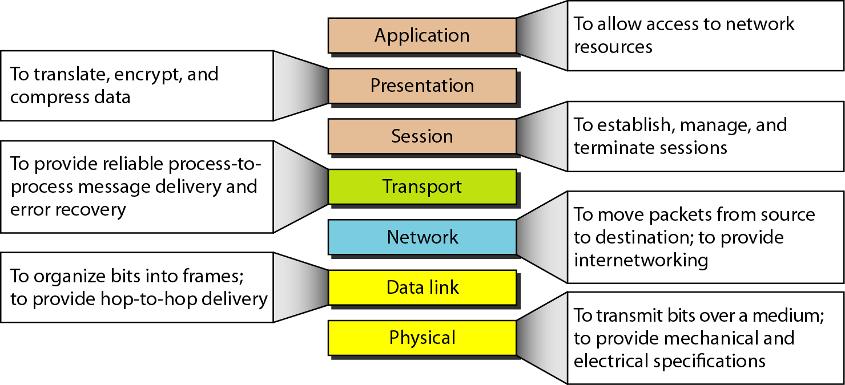
图 2.15 各层功能的总结

Slide 30
2-4 TCP/IP 协议簇
TCP/IP 协议簇 是在OSI模型之前所开发的，因此TCP/IP协议簇的各层并不与OSI模型的各层严格对应。 TCP/IP 协议簇被定义为四个层次: 主机到网络层,互联网层, 传输层和应用层。 然而, 当TCP/IP 与 OSI 模型进行比较的时候，可以说 TCP/IP 协议簇有五层: 物理层, 数据链路层, 网络层, 传输层和应用层。
本节所讨论的内容:
物理层和数据链路层 网络层 传输层
应用层

Slide 31
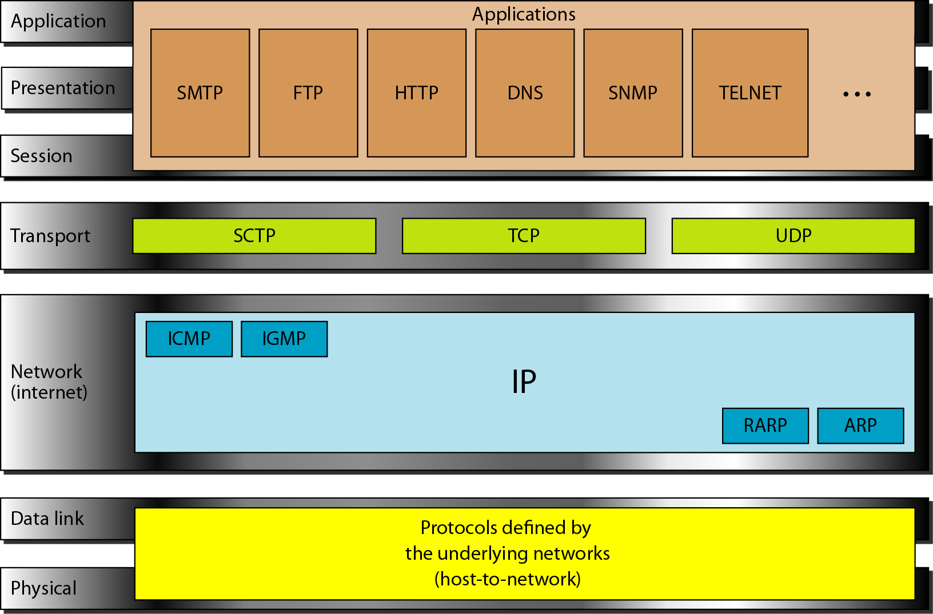
图 2.16 TCP/IP 和 OSI 模型

Slide 32
2-5 寻址
TCP/IP 协议簇的应用网络中使用4层地址: 物理地址, 逻辑地址, 端口地址和专用地址.
本节所讨论的内容
物理地址 逻辑地址 端口地址 专用地址

Slide 33
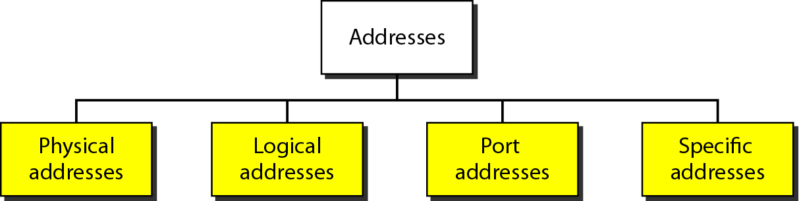
图 2.17 TCP/IP中的物理地址

Slide 34
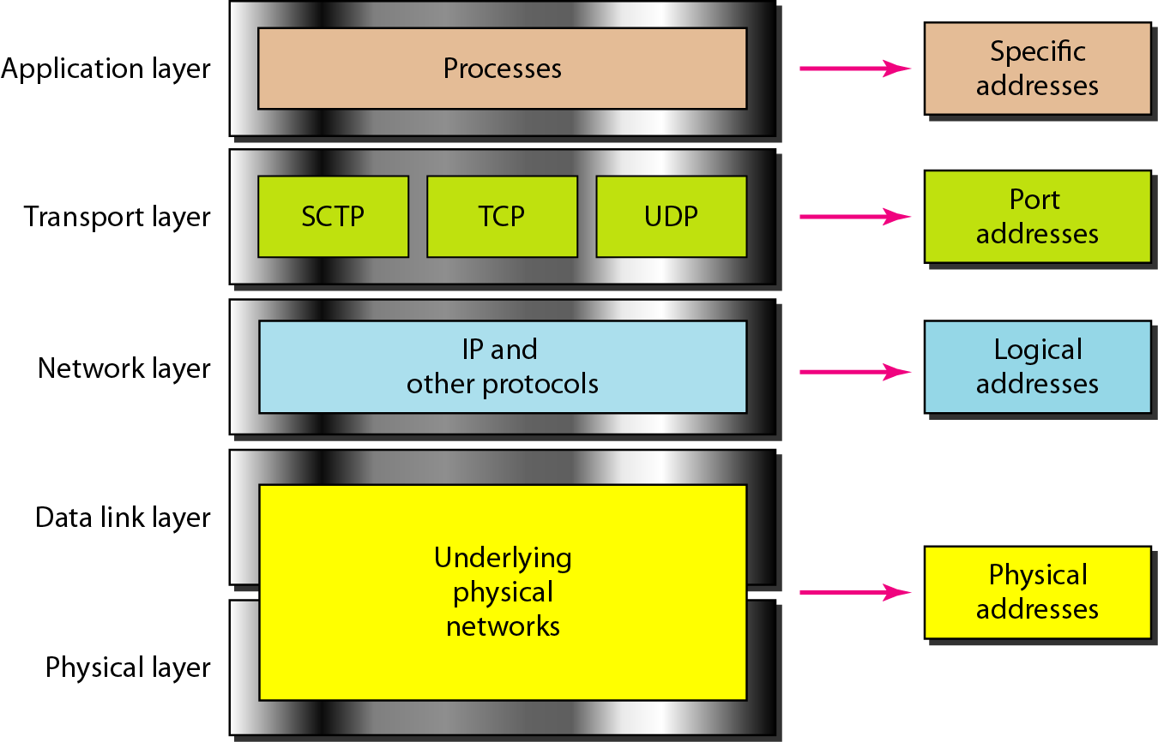
图 2.18 TCP/IP协议中的各层与地址的关系

Slide 35
例 2.1
在图2.19中，物理地址为10的节点想物理地址为87的节点发送了一个帧。这两个节点通过链路连接(总线结构的局域网) 。如图所示，物理地址为10的计算机是发送方，物理地址为87的计算机是接收方。

Slide 36
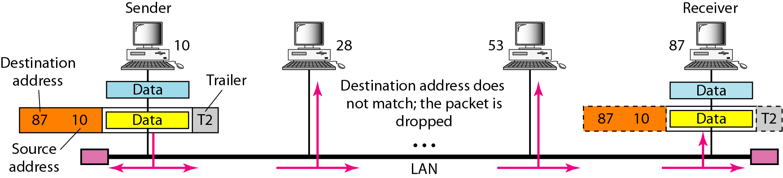
图 2.19 物理地址

Slide 37
例 2.2
我们将在第13章看到，大多数的局域网使用48位（6个字节）的物理地址 ，这个物理地址并被写成12个十六进制的数字；每个字节（2个十六进制数）用冒号分开，如下面所示：
07:01:02:01:2C:4B
6个字节 (12 个十六进制) 物理地址。

Slide 38
例 2.3
图 2.20 显示了由两个路由器连接三个局域网的互联网的一部分。为了相互的连接，每个设备（计算机或者路由器）都有一对地址（物理地址和逻辑地址）。在这个例子中，每台计算机只与一个链路相连，因此只有一对地址。然而，每个路由器和三个网络相连（在图中只显示了两个）。因此每个路由器有三对地址，一对地址对应一个连接。

Slide 39
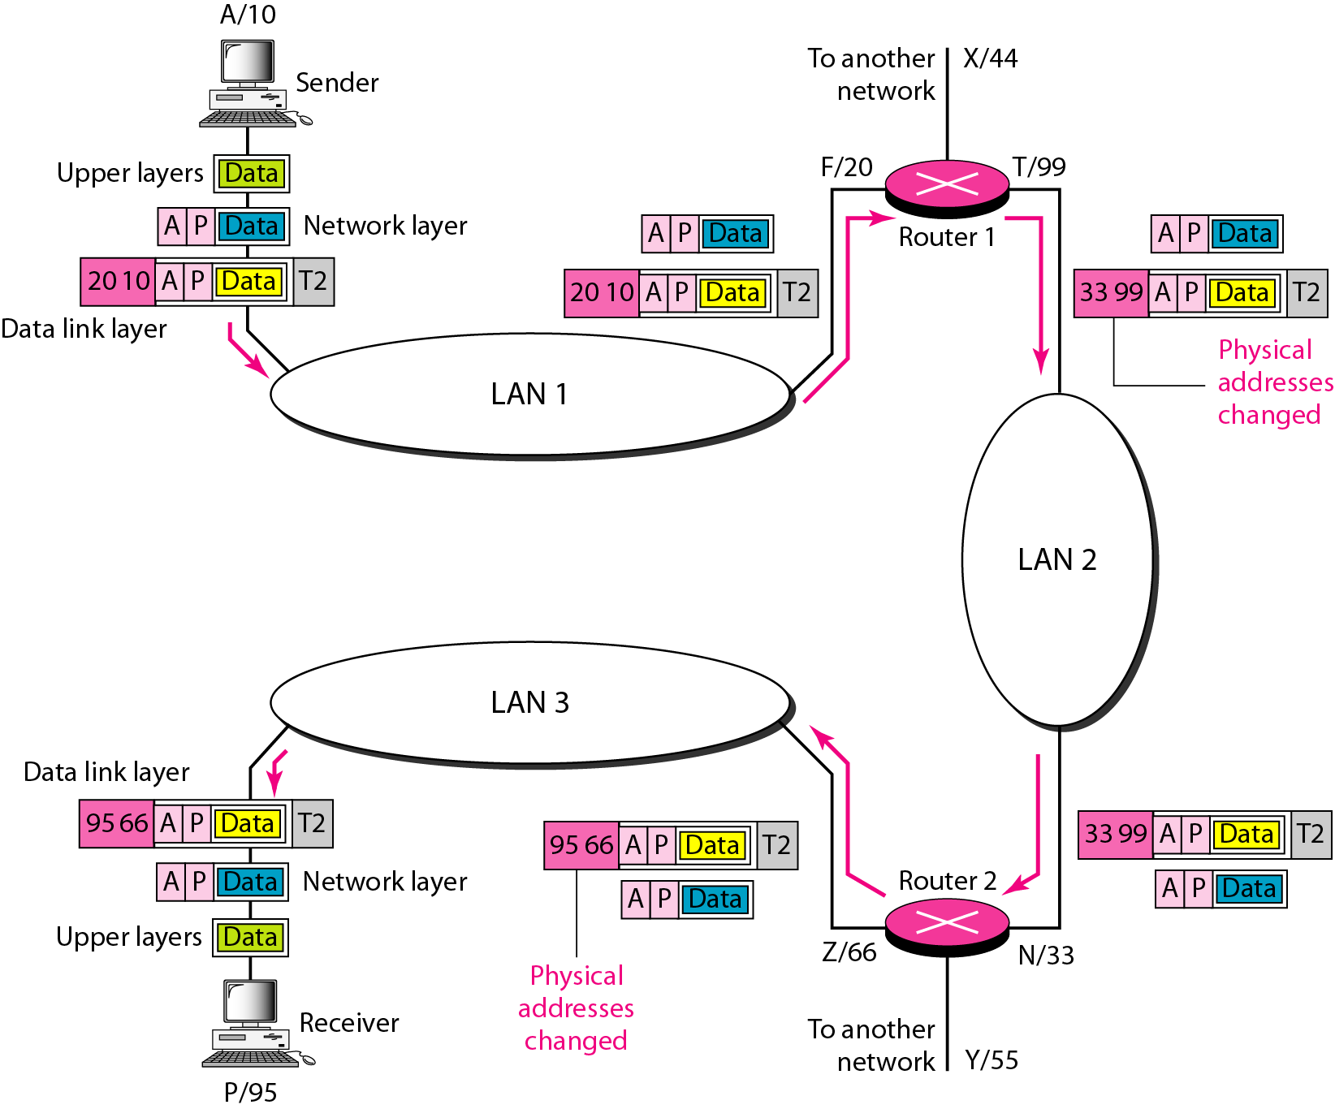
图 2.20 IP 地址
字母：逻辑地址
数字：物理地址

Slide 40
例 2.4
图 2.21 表示了两台计算机通过网络通信。发送方计算机有三个进程正在进行，分别使用端口 a，b，c 。同时，接收方计算机有两个进程正在进行，端口地址分别是 j 和 k 。在发送方计算机中的进程 a 需要和在接收方计算机的进程 j 通信 。尽管从跳到跳物理地址会改变，但是逻辑地址和端口地址从源地址到目的地址保持不变。

Slide 41
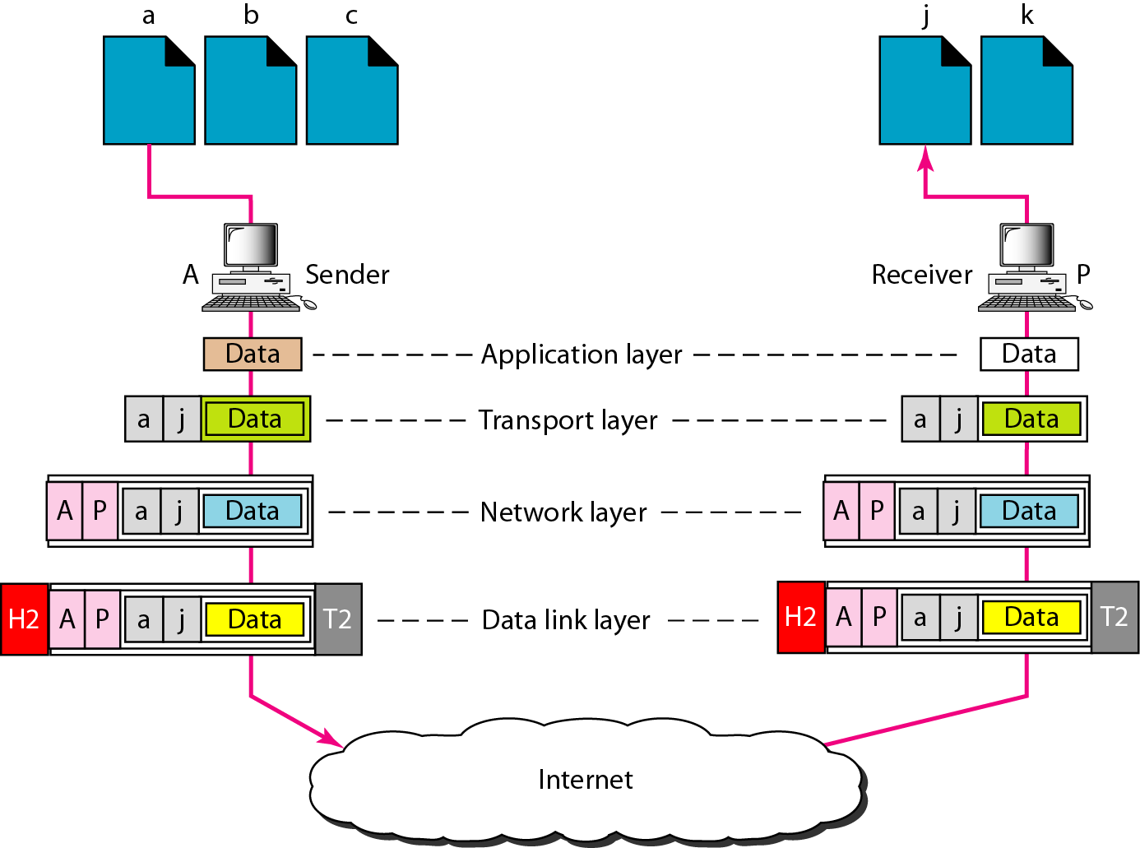
图 2.21 端口地址

Slide 42
例 2.5
我们将在第23章中看到, 16位的端口地址是用十进制数所表示，如下所示：
753
一个16位端口地址被表示成一个数字。

Slide 43
注
跳到跳时物理地址将改变，
但是逻辑地址保持不变。

